Slide 1
화면 설계서!!!!
프로젝트5
이조오오오오오오온
2조오오오오오으아아으아으아으아ㅡ아으ㅏ으아

Slide 2

[ 화면설계 ] 프로젝트 목록 – 펀딩 – 사용자
화면코드
mk_user_w_projectList
카테고리
1
3
검색
정렬
4
# | 기능
1 | 카테고리 카테고리 분류에 따른 이동
2 | 프로젝트 목록 오픈예정 프로젝트, 달성 완료 프로젝트, 달성 실패 프로젝트, 성공 및 달성 가능성 높은 프로젝트 목록
3 | 검색 프로젝트 키워드 검색
4 | 정렬 최신순, 인기순, 펀딩금액순 등으로 정렬
5
프로젝트
프로젝트
프로젝트
2
프로젝트
프로젝트
프로젝트

Slide 3

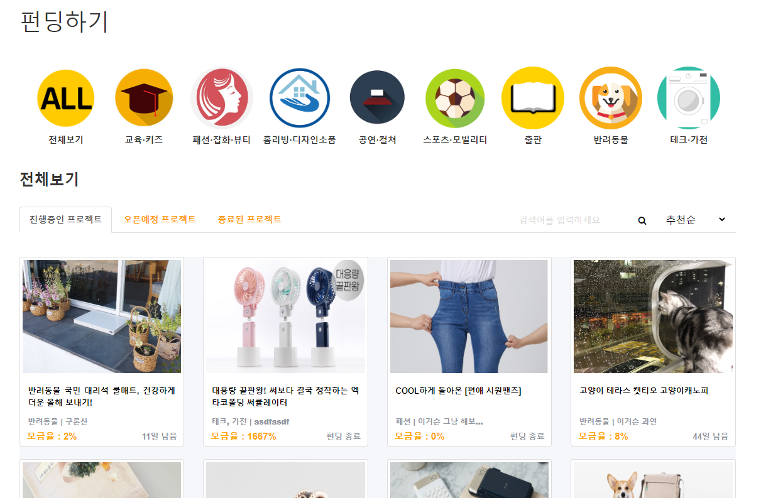
[ 화면구현 ] 프로젝트 목록 – 펀딩 – 사용자
카테고리 이동
<if test="cate_title!=null and cate_title!= ''">
and cate_title like '%'||#{cate_title}||'%'
</if>
<h3>${category}</h3>
switch(category) {
case "클릭한 카테고리 value" :
d.addAttribute("category",＂카테고리명");
break;
…
default:
d.addAttribute("category", "전체보기");
break;
}

Slide 4
[ 화면구현 ] 프로젝트 목록 – 펀딩 – 사용자
분류에 따른 정렬
$("[name=prosort]").on("change", function(){
$("[name=sort]").val($("[name=prosort]").val());
$("form").submit();
});
최신순
<if test="sort=='recent'">
ORDER BY PRO_START_DATE DESC
</if>
펀딩금액순
<if test=＂sort==＇amount＇＂>
ORDER BY PRO_MONEY ASC
</if>
마감임박순
<if test=＂sort==＇closing＇＂>
ORDER BY dday ASC
</if>

Slide 5
[ 화면구현 ] 프로젝트 목록 – 펀딩 – 사용자
프로젝트 검색
<if test="projectsch!=null and projectsch!=''">
and (pro_title like '%'||#{projectsch}||'%'
or pro_keyword like '%'||#{projectsch}||'%'
or maker_name like '%'||#{projectsch}||'%')
</if>

Slide 6
[ 화면구현 ] 프로젝트 목록 – 펀딩 – 사용자
상세화면이동
$(location).attr("href", "funding.do?method=detail&pro_code="+no);

Slide 7
[ 화면설계 ] 프로젝트 상세보기 1 – 펀딩 – 사용자
화면코드
mk_user_w_projectDetail
프로젝트 이미지
남은기간
달성률
달성금액
# | 기능
1 | 펀딩하기 현재 보고 있는 프로젝트 펀딩하기
2 | 관심프로젝트 지금 펀딩하기 고민되는 프로젝트를 저장하여 마이페이지에서 확인
3 | 신고하기 해당 프로젝트에 허위내용 및 지적재산권을 침해하는 내용 제보
4
5
펀딩하기
1
펀딩기간 및 목표금액
관심
신고
2
3
메이커 정보

Slide 8
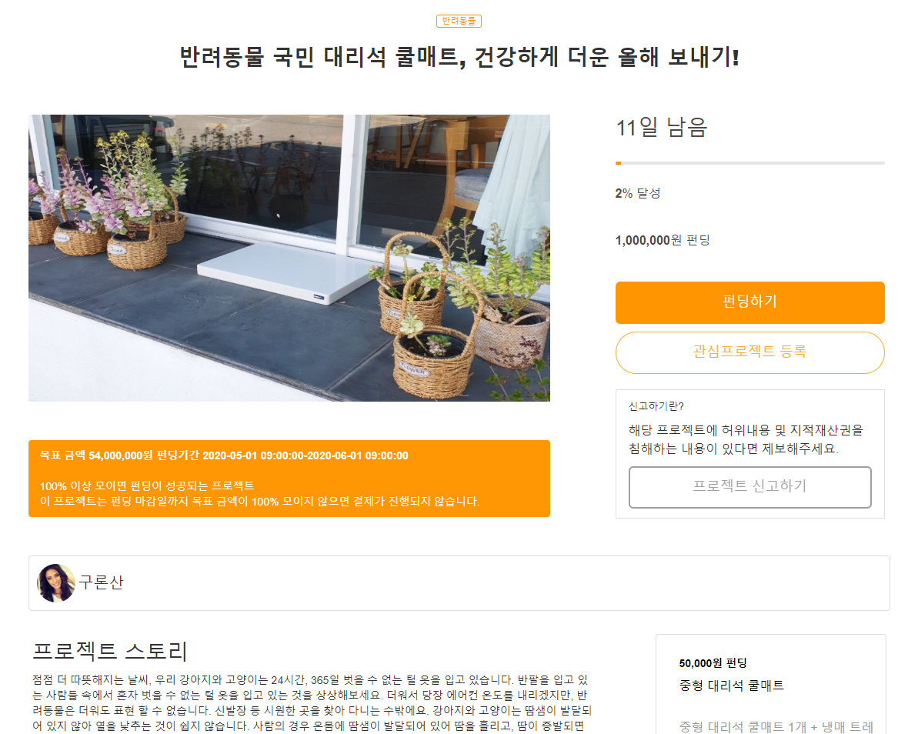
[ 화면구현 ] 프로젝트 상세보기 – 펀딩 – 사용자

Slide 9
[ 화면구현 ] 프로젝트 상세보기 – 펀딩 – 사용자
로그인 안했을 때
if(confirm("로그인이 필요합니다")){
$(location).attr("href","${path}/login.do");
}

Slide 10
[ 화면구현 ] 프로젝트 상세보기 – 펀딩 – 사용자
<select id="ckfavor" resultType="int" parameterType="project">
SELECT count(*) FROM FAVOR
WHERE MEM_CODE = #{mem_code}
AND PRO_CODE = #{pro_code}
</select>
if(dao.ckfavor(sf)==1) {
return false;
} else {
return true;
}
로그인 되어 있으면 관심프로젝트에 등록된 프로젝트인지 확인 후 등록
$.ajax({
type:"post",
url:"${path}/funding.do?method=ckfavor",
data:$("#favor").serialize(),
dataType:"json",
success:function(data){
if(data.ckfavor){
$("#favor").attr("action","${path}/funding.do?method=favor");
$("#favor").submit();
} else{
alert("이미 등록된 프로젝트입니다");
}
}
});

Slide 11
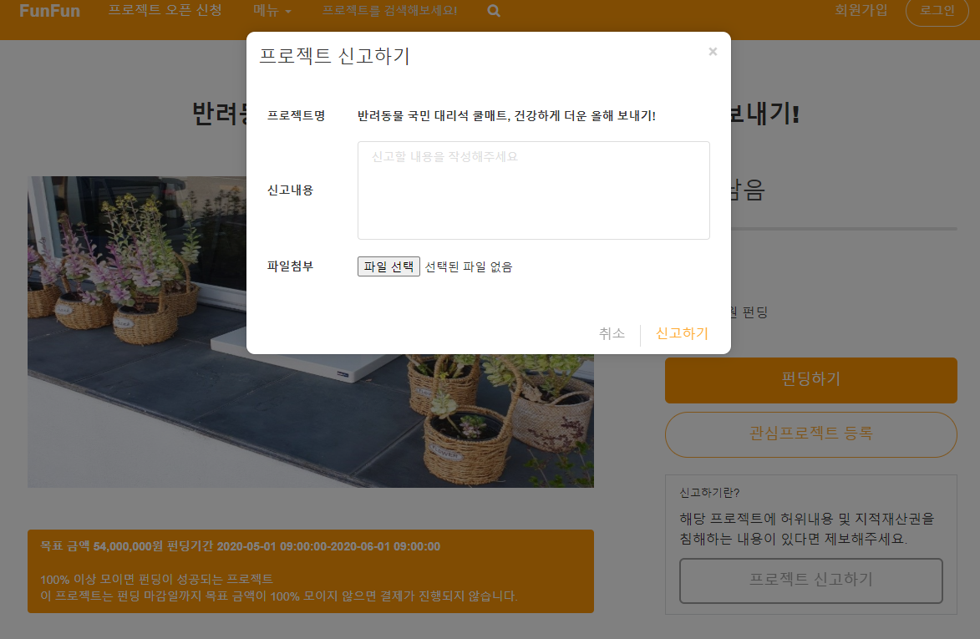
[ 화면구현 ] 프로젝트 상세보기 – 펀딩 – 사용자

